Slide 1
ACADEMIA DE GUERRA DEL EJÉRCITO
PRODUCTO INTEGRADOR DEL CURSO
TEMA: Incidencia de la implantación del Sistema Integrado de Administración de Finanzas Públicas, en el control de los procesos financieros a las unidades de la Fuerza Terrestre

Slide 2
ACADEMIA DE GUERRA DEL EJÉRCITO
1
ANTECEDENTES
2
OBJETIVOS
SUMARIO
3
HIPÓTESIS
4
VARIABLES DE INVESTIGACIÓN
5
MARCO METODOLÓGICO
6
RESULTADOS
7
CONCLUSIONES

Slide 3
ACADEMIA DE GUERRA DEL EJÉRCITO
ANTECEDENTES
Actualmente las Fuerzas Armadas se encuentran aplicando el sistema de gestión financiera eSIGEF, el mismo que utiliza para su operación y seguridad, un esquema de funciones y usuarios que determinan los permisos sobre los objetos de la aplicación. De esta manera se habilitan o restringen ciertas operaciones a los usuarios, sin embargo debido a que la capacidad del sistema ha llegado a la finalización de su vida útil, el Ministerio de Economía y Finanzas como Ente Rector en la gestión de finanzas públicas, establece la implantación del SINAFIP un modelo de gestión integral que permite incrementar la eficiencia en la administración de recursos del Estado

Slide 4
ACADEMIA DE GUERRA DEL EJÉRCITO
OBJETIVOS
GENERAL
Analizar la incidencia de la implantación del Sistema Integrado de Administración de Finanzas Públicas, en el control oportuno de los procesos financieros a las unidades de la Fuerza Terrestre.
ESPECÍFICOS
Identificar los cambios de los aplicativos del Sistema Integrado de Administración de Finanzas Públicas.
Identificar los controles de los procesos financieros aplicados por la Dirección de Finanzas del Ejército a las unidades de la Fuerza Terrestre.

Slide 5
ACADEMIA DE GUERRA DEL EJÉRCITO
HIPÓTESIS
“En el SINAFIP se implementaron cambios en los aplicativos componentes del sistema, que el sistema eSIGEF no posee, por lo que la Dirección de Finanzas del Ejército no mantiene el nivel de alcance en el control de los procesos financieros”.

Slide 6
ACADEMIA DE GUERRA DEL EJÉRCITO
VARIABLES DE INVESTIGACIÓN
VARIABLE | DIMENSIONES | UNIDAD DE ANÁLISIS | INSTRUMENTO
Variable Cambios SINAFIP | Conjunto de aplicativos componentes del sistema SINAFIP que no posee el eSIGEF | Departamento de Contabilidad de la D.F.E. Departamento de Presupuesto de la D.F.E. Departamento de Tesorería de la D.F.E. Departamento de Bienes e Inventarios de la D.F.E. | Entrevista Información de capacitaciones del Ministerio de Economía y Finanzas

Slide 7
ACADEMIA DE GUERRA DEL EJÉRCITO
VARIABLES DE INVESTIGACIÓN
VARIABLE | DIMENSIONES | UNIDAD DE ANÁLISIS | INSTRUMENTO
Variable Controles D.F.E | Nivel de alcance de los controles existentes en la D.F.E | Departamento de Coordinación y Control de la D.F.E | Entrevista Procesos

Slide 8
ACADEMIA DE GUERRA DEL EJÉRCITO
MARCO METODOLÓGICO
El tipo de investigación a realizar busca especificar los sistemas, determinado por la descripción de los aplicativos del nuevo sistema SINAFIP, como está estructurado, detallando las características nuevas relacionadas al sistema anterior Esigef.
El diseño de investigación será transeccional o transversal, ya que se recolectan datos en un solo momento, en un tiempo único.

Slide 9
ACADEMIA DE GUERRA DEL EJÉRCITO
MARCO METODOLÓGICO
MÉTODOS, TÉCNICAS E INSTRUMENTOS DE LA INVESTIGACIÓN
La Observación: llevada a cabo en las EODs de la Fuerza Terrestre con los procesos financieros desarrollados y controlados por la Dirección de Finanzas del Ejército.
Entrevista: a los Jefes Departamentales de la Dirección de Finanzas del Ejército de los módulos de Contabilidad, Presupuesto, Tesorería y Control de Bienes, quienes pondrán en ejecución la implementación del nuevo sistema SINAFIP

Slide 10
ACADEMIA DE GUERRA DEL EJÉRCITO
RESULTADOS MÓDULO CONTABILIDAD
Nueva estructura de la cuenta contable 1 activos 2 Pasivos; 3 Patrimonio, 4 Ingresos y 5 Gastos, las cuentas contables pasan de 6 dígitos a 10 dígitos.
Se implementa obligatoriamente la contabilidad de costos
Todo el sistema se encuentra en base a las Normas Internacionales de Contabilidad para el Sector Público (NICSP)
Emite Estados Financieros por cada centro gestor (antes EOD), tales como Estado de Situación Financiera, Estado del Flujo del efectivo; Estado de cambios en el Patrimonio, Estado de Ejecución Presupuestaria y Estado de Rendimiento Financiero
En cuanto a los activos fijos a más de la depreciación se debe calcular el deterioro de los mismos.
Cuenta con el módulo de control de inventarios (existencias)

Slide 11
ACADEMIA DE GUERRA DEL EJÉRCITO
RESULTADOS MÓDULO PRESUPUESTO
PROGRAMACIÓN FINANCIERA DEL GASTO
Programación Anual (estructurada por trimestres)
Cuotas de Compromiso (Trimestrales)
Cuota de Devengo (Mensuales)
Cuota de Anticipos (Mensuales)

Slide 12
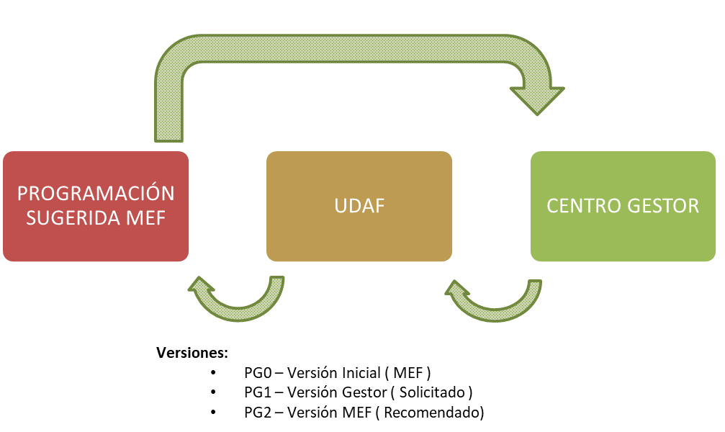
ACADEMIA DE GUERRA DEL EJÉRCITO
RESULTADOS MÓDULO PRESUPUESTO
LA PROGRAMACIÓN FINANCIERA DEL INGRESO

Slide 13
ACADEMIA DE GUERRA DEL EJÉRCITO
RESULTADOS MÓDULO TESORERIA
INGRESOS GENERADOS POR ENTIDADES (AUTOGESTIÓN)
Tipos de ingresos
Ingresos que financian los presupuestos.
Devolución de pagos o anticipos
Ingresos devengados en años anteriores
Fondos de terceros
Entidades PGE
Recaudación a través de cuentas recolectoras.
Identificación del concepto según códigos presupuestarios y contables.
Registro según estado de cuenta bancario.

Slide 14
ACADEMIA DE GUERRA DEL EJÉRCITO
RESULTADOS MÓDULO BIENES
DETERIORO
Definición.- Pérdida en los beneficios económicos o servicio de un activo.
Registro del asiento contable.- El registro del deterioro se realizará debitando la cuenta de gasto Pérdida por Deterioro de Activos Fijos y acreditando a la cuenta de deterioro acumulado de la clase de activo respectivo.

Slide 15
ACADEMIA DE GUERRA DEL EJÉRCITO
RESULTADOS MÓDULO BIENES
AMPLIACIÓN DE MATERIAL POR ENTIDAD Y CLASE DE VALORACIÓN
Control desde la compra hasta el consumo

Slide 16
ACADEMIA DE GUERRA DEL EJÉRCITO
CONTROL DE LA D.F.E
PROCESO CONTROL Y COORDINACIÓN FINANCIERA DE LAS EOD´s
Estandarización de procedimientos financieros.
Informes de supervisión
Seguimiento a la ejecución presupuestaria de las EOD´s.
Reportes de ejecución presupuestaria
Análisis de la situación financiera de las EOD´s
Cédulas presupuestarias
Control de cauciones, ingresos y cuentas bancarias de las EOD´s
Reportes de ingresos
Administración de bienes y catastros de la Fuerza Terrestre
Actas e informes

Slide 17
ACADEMIA DE GUERRA DEL EJÉRCITO
RESULTADOS
 | INCREMENTO FUNCIONES SINAFIP | CONTROL ESTABLECIDO EN D.F.E
CONTABILIDAD | CONTABILIDAD DE COSTOS | NINGUNO
 | NORMAS INTERNACIONALES DE CONTABILIDAD PARA EL SECTOR PÚBLICO | NINGUNO
 | EMITE ESTADOS FINANCIEROS | NINGUNO
PRESUPUESTO | PROGRAMACIÓN FINANCIERA CORRELACIONADA CON LA PROGRAMACIÓN DE CAJA | NINGUNO
 | PROGRAMACIÓN FINANCIERA DE INGRESOS | NINGUNO

Slide 18
ACADEMIA DE GUERRA DEL EJÉRCITO
RESULTADOS
 | INCREMENTO FUNCIONES SINAFIP | CONTROL ESTABLECIDO EN D.F.E
TESORERIA | INGRESOS AUTOGESTIÓN | NINGUNO
BIENES E INVENTARIOS | REGISTRO DETERIORO DE BIENES | NINGUNO
 | CONTROL DE INVENTARIOS DESDE SU COMPRA HASTA EL CONSUMO | NINGUNO

Slide 19
ACADEMIA DE GUERRA DEL EJÉRCITO
CONCLUSIONES
Es muy necesario realizar una revisión integral de toda la estructura del Departamento de Dirección y control de la Dirección de Finanzas del Ejército que permita actuar con eficacia y eficiencia en sus responsabilidades de control.
Se evidencia que las funciones determinadas son de gran importancia para el manejo financiero público por lo que es necesaria su aplicación.
Se evidencia las limitaciones existentes para el control como unidad coordinadora de la Dirección de Finanzas del Ejército.

